Slide 1

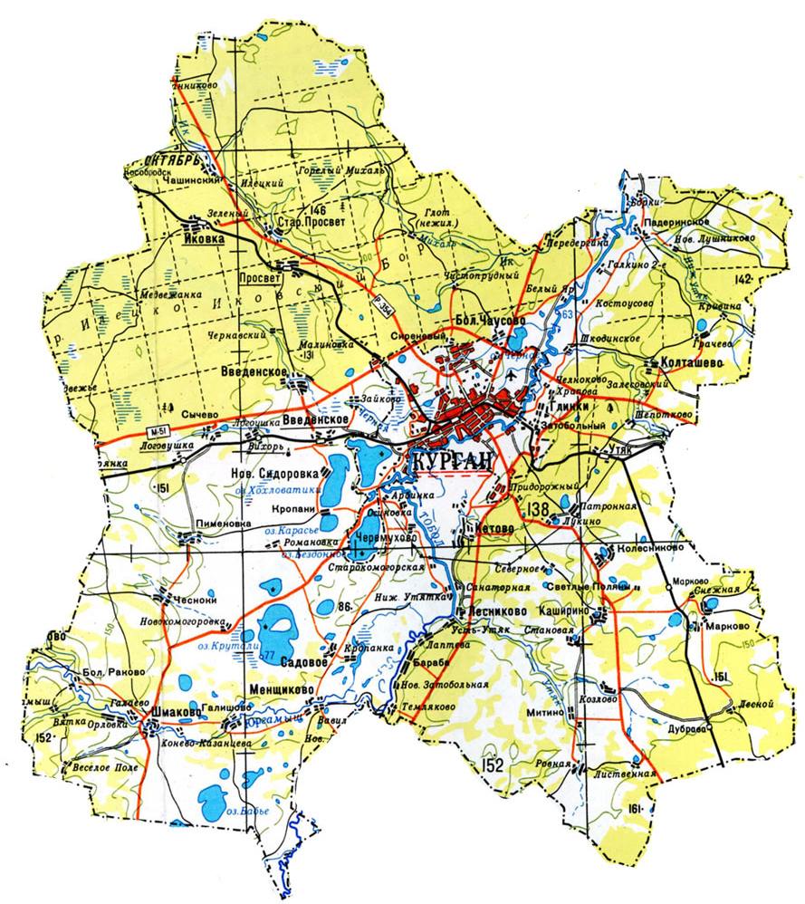
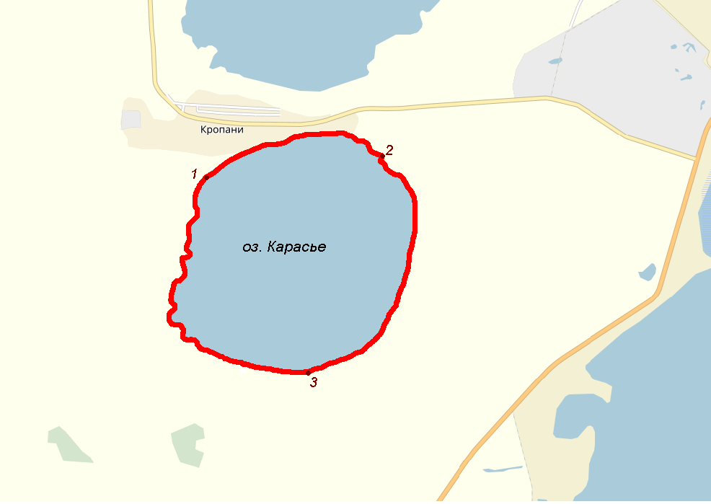
СХЕМА ГРАНИЦ РЫБОВОДНОГО УЧАСТКА №8
Наименование рыбоводного
участка
Описание границ рыбоводного
участка
длина (м),
ширина (м),
площадь (га)
Муниципальное
образование,
вид рыболовства
оз. Карасье
Географические координаты точек
(с использованием системы координат WGS84)
№
точ Е (долгота), N (широта)
ки
1. 65°6′53″ 55°21′35″
2. 65°8′13″ 55°21′52″
3. 65°7′41″ 55°20′60″
Площадь – 251 га
Кетовский
район
Новосидоровский
сельский совет
Товарное рыбоводство
оз. Карасье
от т. 1 до т. 2 по береговой линии; от т. 2 до т. 3 по береговой линии; от т. 3 до т. 1 по береговой линии.
Условные обозначения:
- Граница рыбоводного
участка
- Заболоченная местность

